Slide 1
Ciencia de Datos Geoespaciales Trabajo Final
IMT 2118
Gonzalo Fuentes
Ziyu Guo
Karla Muñoz

Slide 2
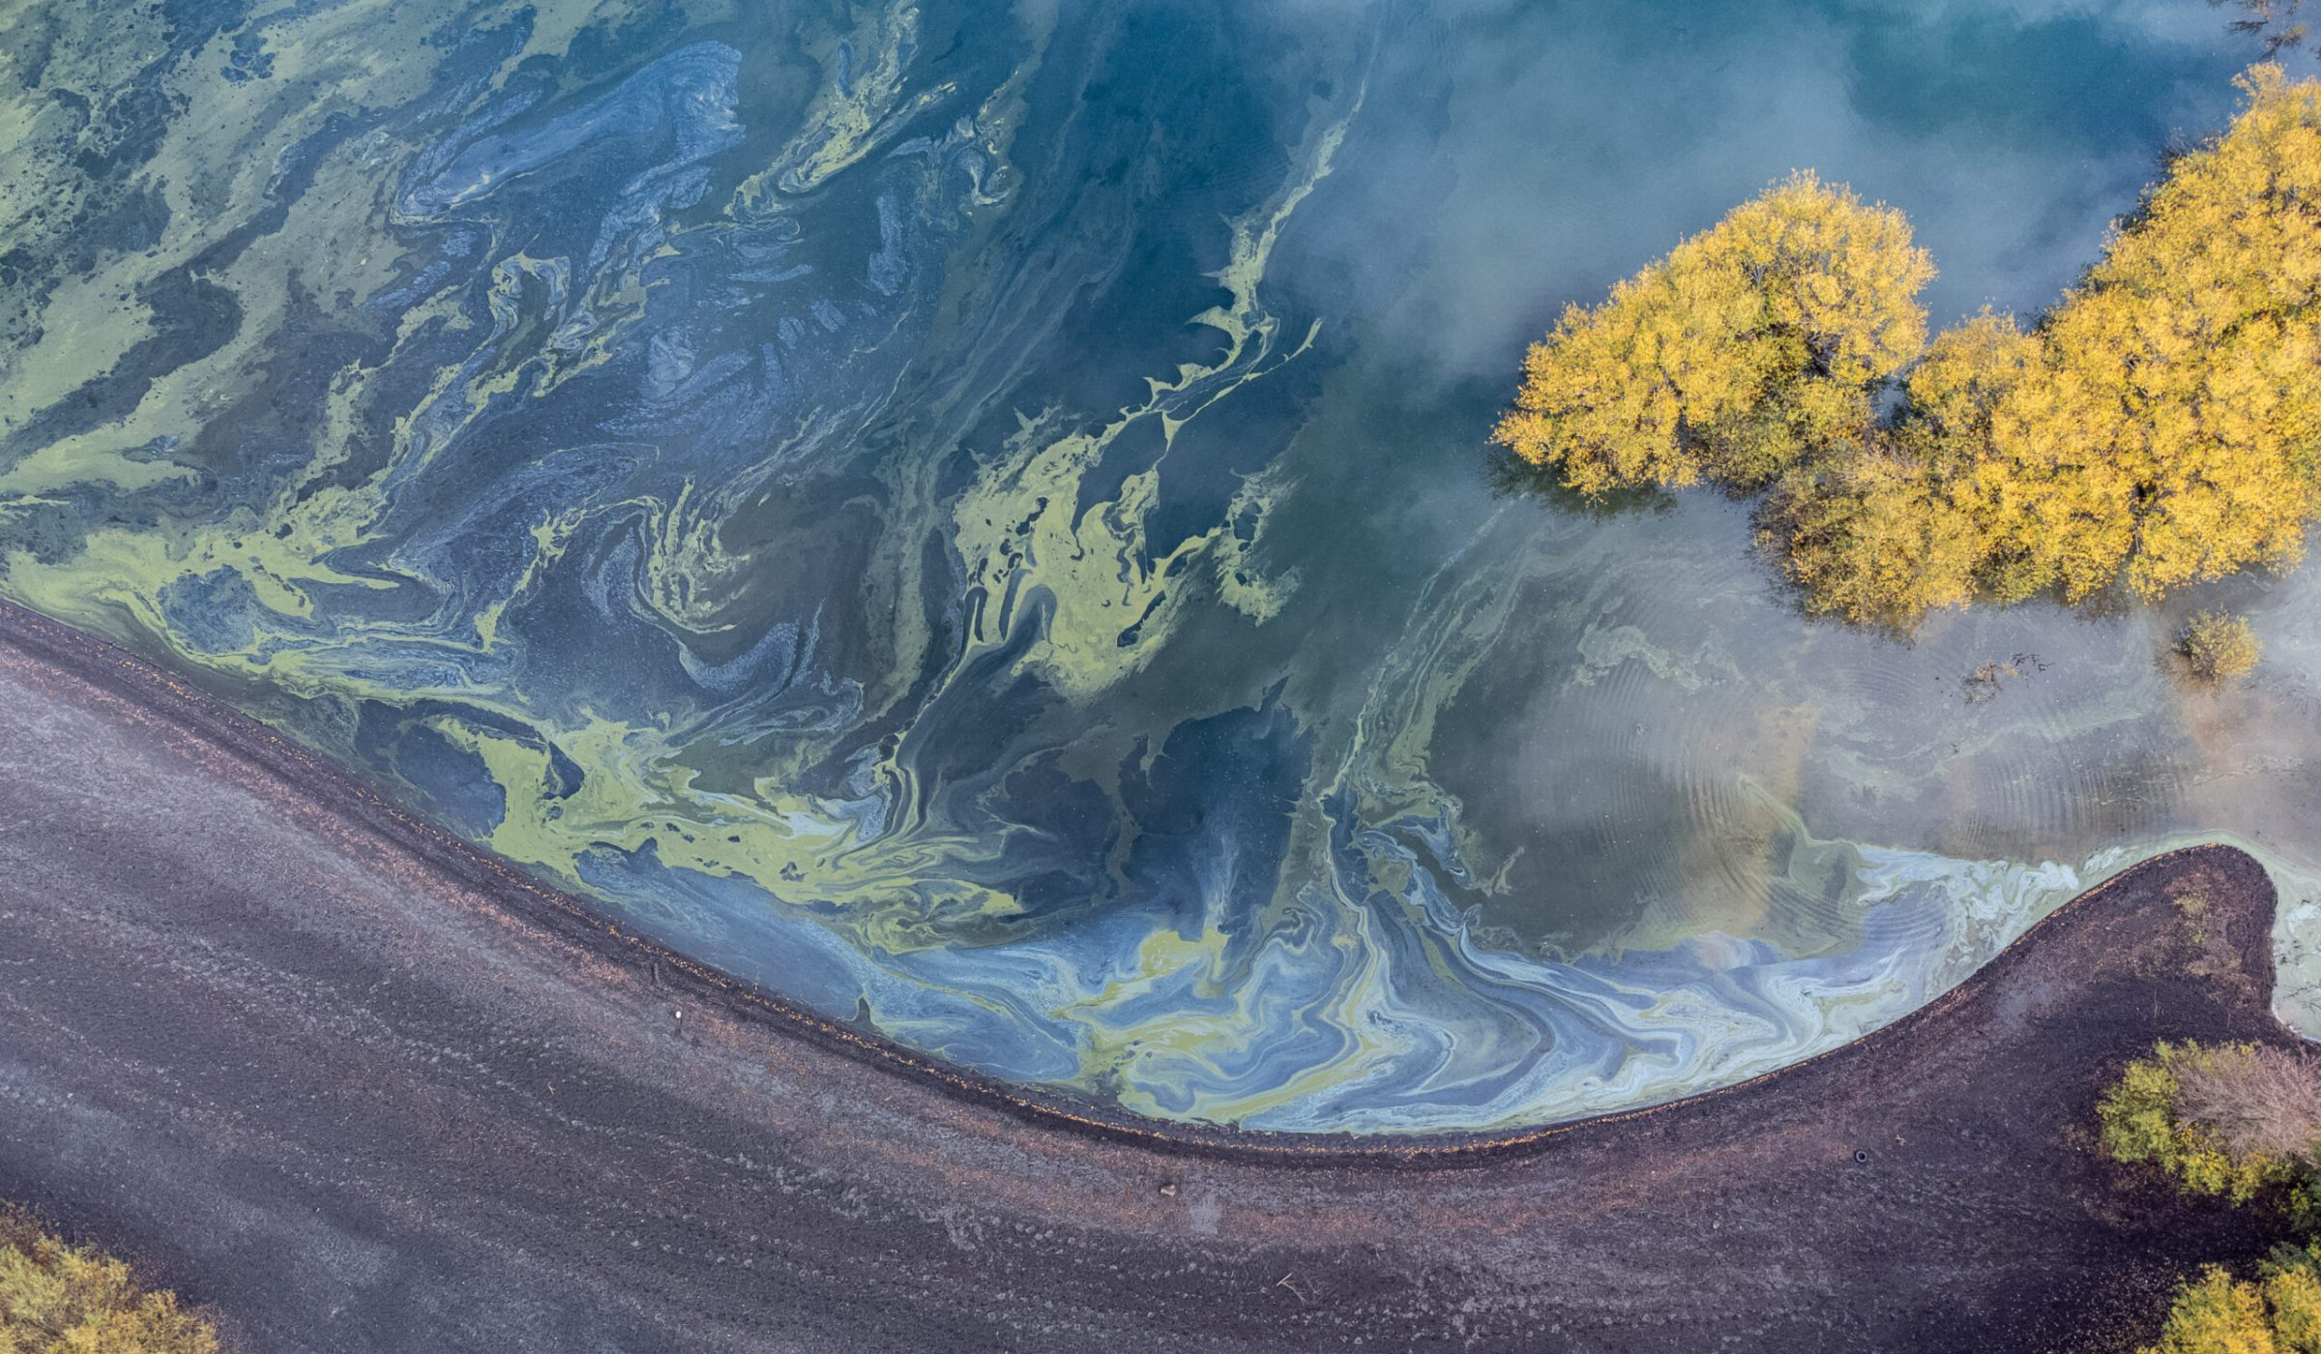
Trabajo Final –Bloom de algas

Slide 3
Introducción y Descripción del Problema
Estudiaremos el fenómeno denominado Bloom de algas : crecimiento de algas y microorganismos que afectan la calidad del agua y el funcionamiento de los ecosistemas acuáticos
Verificaremos cual es el impacto que puede tener en el turismo y el factor climatológico que lo produce y lo haremos mediante datos que fueron extraídos de los Bloom de algas producidos en:
Villarrica ( Enero-Febrero 2021)
Quellón ( Marzo y Abril 2020)

Slide 4
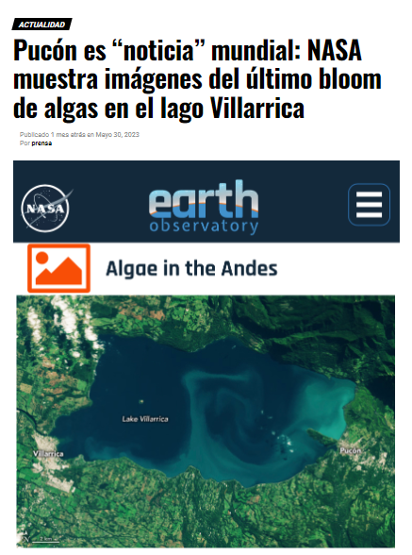
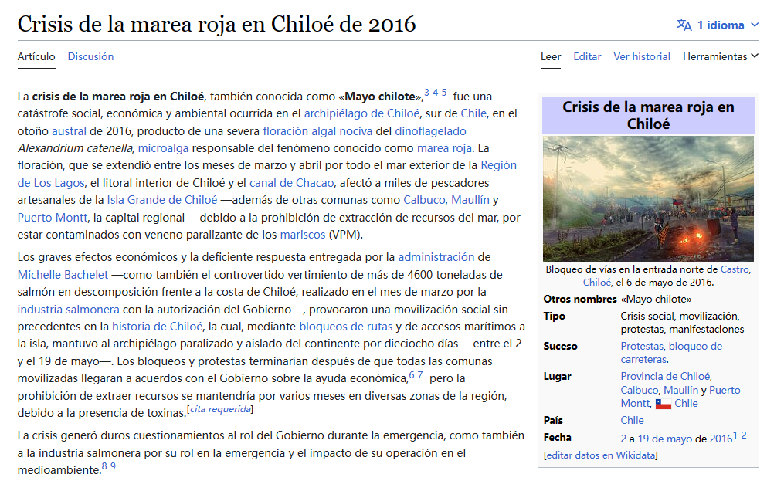
Ejemplos de la problemática

Slide 5
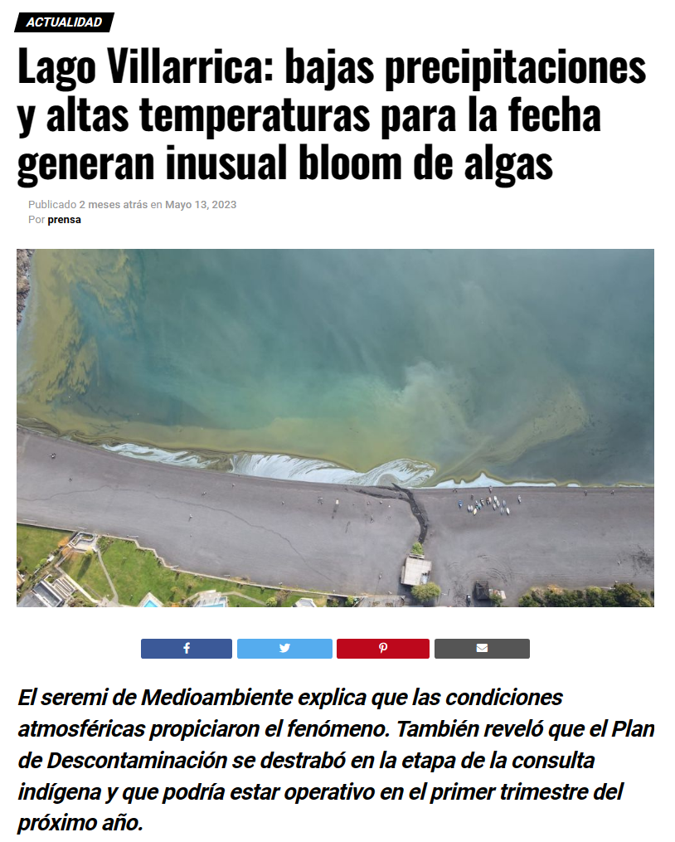
Notamos este fenómeno en los informes de noticias y afirmamos que la relación entre la producción de algas y la temperatura del clima y el impacto adicional en el flujo turístico.

Slide 6


Identificación y Descripción de Datos a utilizar
Principalmente para nuestro proyecto utilizamos datos de:
Fuentes de información de límites geográficos：
Obtuvimos los datos vectoriales del mar de Quellón Censo 2017
Obtuvimos los datos vectoriales del lago Villarrica

Slide 7
Procesamiento de Datos Geoespaciales
Utilizamos OC4ME un algoritmo que sirve para ver pigmentos de clorofila-alpha, lo que nos permite encontrar los lugares donde se concentran más algas
Sentinel-3 OLCI EFR: Ocean and Land Color Instrument Earth Observation Full Resolution | Earth Engine Data Catalog | Google for Developers
Ocean Color SMI: Standard Mapped Image MODIS Aqua Data | Earth Engine Data Catalog | Google for Developers ()

Slide 8
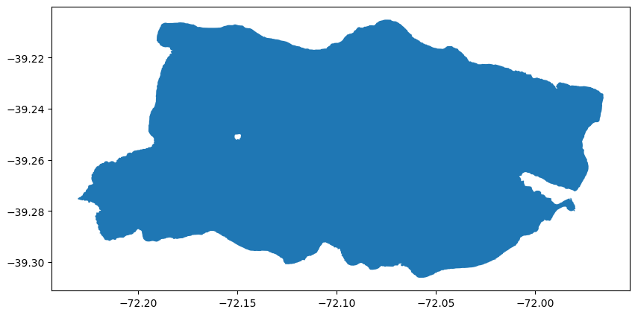
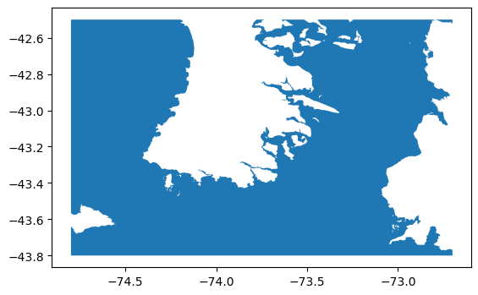
El primer paso es confirmar las coordenadas geográficas
Operaciones geométricas：

Slide 9
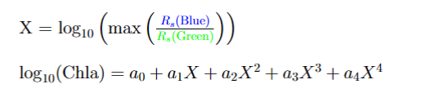
Explicacion del OC4ME
R_s(Blue) y R_s(Green): Estos dos representan las tasas de reflexión de la superficie de la luz azul y verde. El azul y el verde son bandas comúnmente utilizadas en la teledetección por satélite, porque tienen una sensibilidad particular a la absorción y reflexión de la clorofila a.
En la fórmula, "azul" generalmente incluye las bandas de 443, 490, 510 nm, y "verde" generalmente es la banda de más de 560 nm.
Origen del algoritmo: OC4Me Chlorophyll - Sentinel Online (esa.int)
Evaluation of Chlorophyll-a estimation using Sentinel 3 based on various algorithms in southern coastal Vietnam - ScienceDirect

Slide 10
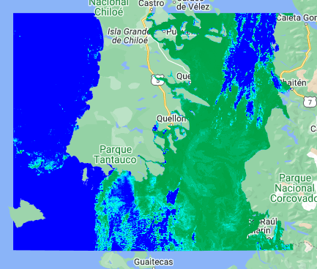
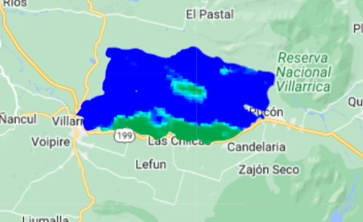
COPERNICUS/S3/OLCI 2021-03-26
443nm、490nm、510nm、560nm、665nm y 708nm Para la detección de clorofila en agua

Slide 11
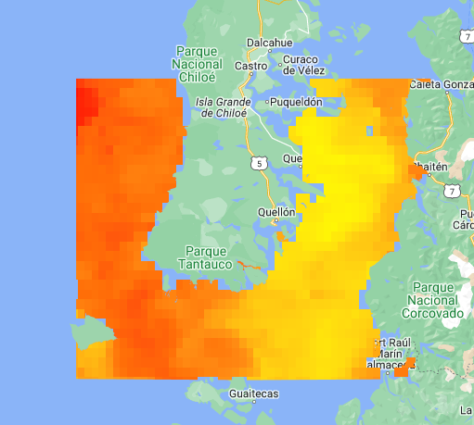
Primeros dataset
Imágenes que identifican la presencia de algas o las temperaturas del lugar (Mar de Quellón)
NASA/OCEANDATA/MODIS-Aqua/L3SMI (Ocean temprature) COPERNICUS/S3/OLCI 2021-03-26 2020-03-30
El color rojo indica mayor temperatura el color rojo/verde indica mayor concentración de algas

Slide 12
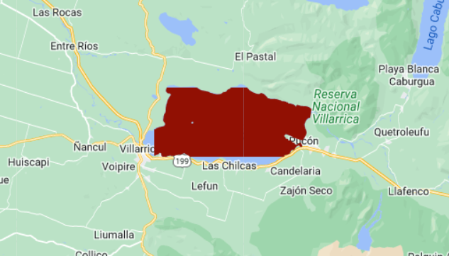
Captura de temperatura
NASA/OCEANDATA/MODIS-Aqua/L3SMI (Ocean temprature)
"2020-03-30", "2020-04-01 " "2021-01-5", "2021-01-06"
MODIS (espectrorradiómetro de imágenes de resolución moderada) es un instrumento de detección remota capaz de medir la temperatura de la superficie del océano. Calcula las temperaturas de la superficie del mar midiendo la radiación en longitudes de onda específicas, como el infrarrojo. En la superficie del océano, esta temperatura está determinada principalmente por la temperatura del agua en la capa superior de la superficie del océano (aproximadamente los primeros milímetros).

Slide 13
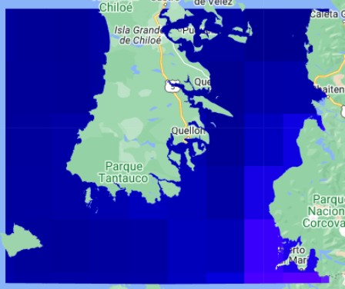
Captura dato de precipitación
Creemos que dado que los factores ambientales que afectan el crecimiento de las algas son diversos, también es necesario tener en cuenta la cantidad representativa de precipitación en los factores climáticos.
Aquí hemos agregado la mediana de la precipitación en cada píxel, utilizando total_precipitation_median.
ECMWF/ERA5 2020-03-30

Slide 14
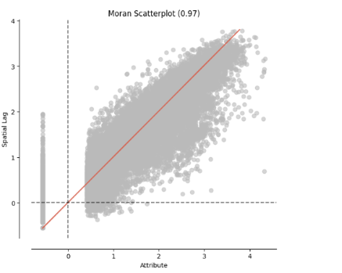
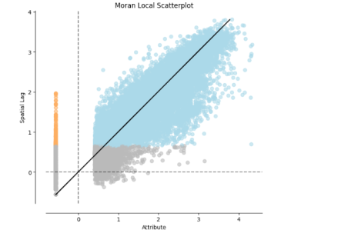
Análisis de Autocorrelación
Moran's I: 0.968982801163858 p-value: 0.001
El valor de Moran I y su p-value rechazan la hipótesis nula de que la clorofila-a siga una distribución aleatoria.

Slide 15
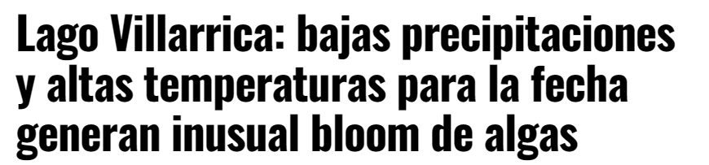
Caso de estudio
¿Existe correlación entre la concentración de algas y algún efecto climatológico?
Temperatura y precipitaciones parecen ser importantes
(Seremi de medioambiente, 2023)

Slide 16
Caso de estudio
¿Existe correlación entre la concentración de algas y algún efecto climatológico?
Temperatura y precipitaciones parecen ser importantes
(Seremi de medioambiente, 2023)
Datos Raster Sentinel 3 + OC4ME
Datos Raster ECMWF/ERA5/DAILY
Bloom de algas en 2020 en Quellón, Chiloé.
31 de Marzo.
Datos Raster NASA/L3SMI

Slide 17
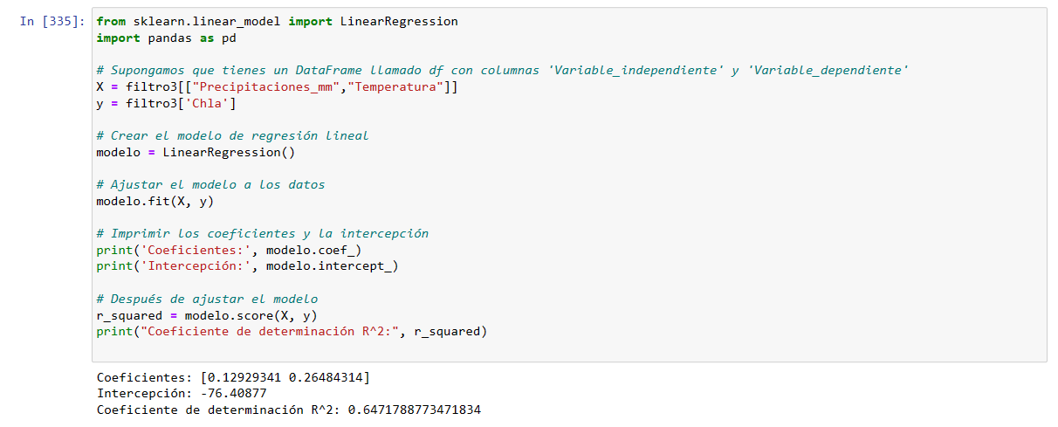
Regresión lineal no espacial
-Un primer análisis fue sin ningún tipo de dependencia espacial.

Slide 18
Regresión lineal no espacial
-Un primer análisis fue sin ningún tipo de dependencia espacial.
Coeficiente de determinación: 0.647

Slide 19
Regresión Espacial con efectos exógenos
Considerando que OC4Me es un algoritmo de variable logarítmica:
Aplicación de logaritmo para retornar a linealidad podría mejorar el resultado.
Se considera Lag Espacial de variables con matriz de pesos tipo Rook.

Slide 20
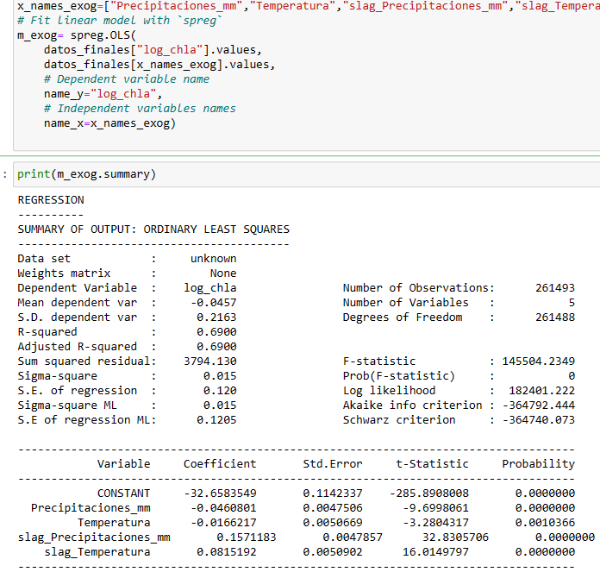
Regresión Espacial con efectos exógenos

Slide 21
Regresión Espacial con efectos exógenos
-Coeficiente de determinación: 0.69 > 0.647

Slide 22
Regresión Espacial con efectos exógenos
-Coeficiente de determinación: 0.69 > 0.647
-Los estadísticos t (t-Statistic) no muestran ninguna información acerca de si la regresión entre una variable independiente y dependiente no es significativa.

Slide 23
Regresión Espacial con efectos exógenos
-Coeficiente de determinación: 0.69 > 0.647
-Los estadísticos t (t-Statistic) no muestran ninguna información acerca de si la regresión entre una variable independiente y dependiente no es significativa.
-Podríamos concluir que el modelo si expresa cierta correlación entre el nivel de concentración de clorofila-a con la temperatura y las precipitaciones acomuladas.

Slide 24
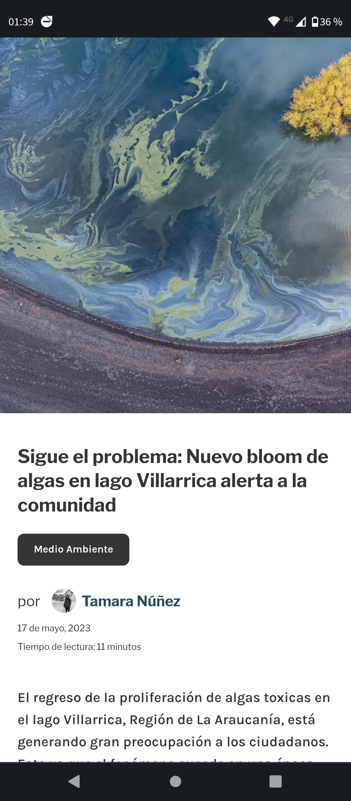
Efectos en el turismo
¿Existe correlación entre la concentración de algas y algún efecto en el turismo?
Para nuestra sorpresa, no afectó al turismo, luego de analizar los datos de la variación interanual de turismo, nos dimos cuenta de que sin importar los bloom de algas, el turismo se mantuvo e incluso se incrementó.

Slide 25
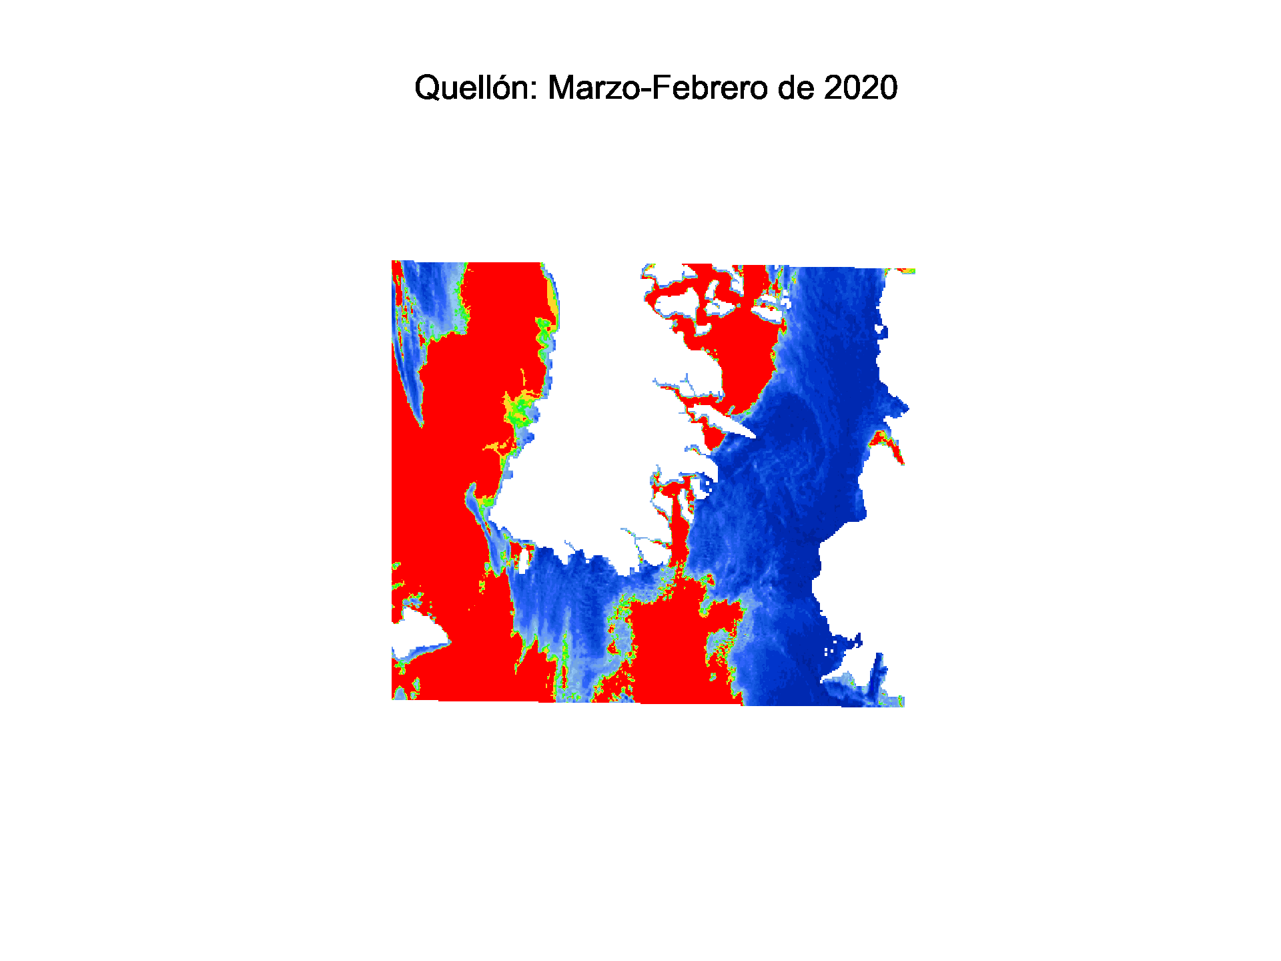
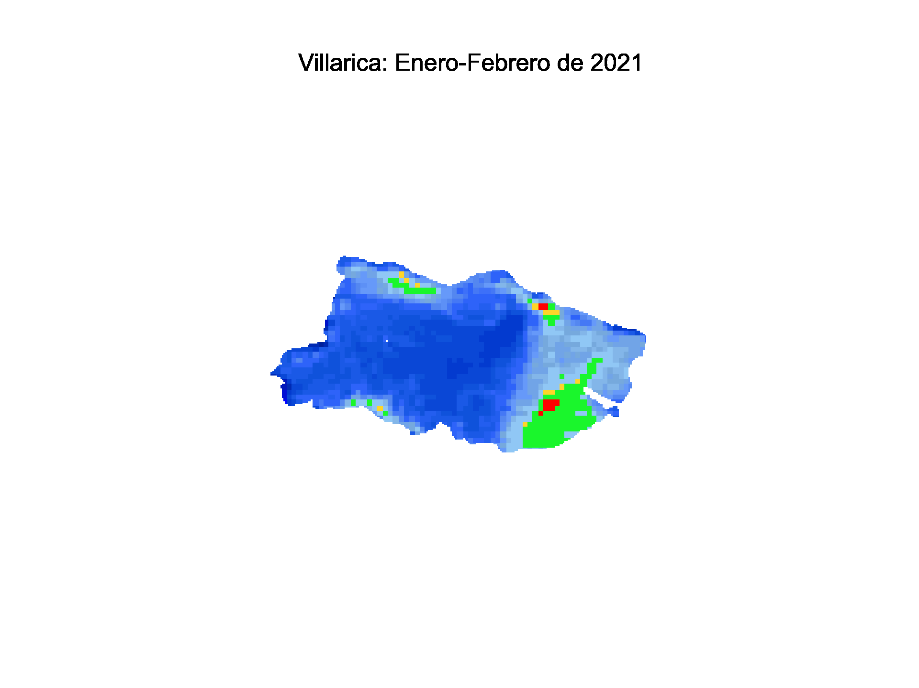
estadísticas zonales, construcción de series de tiempo
.

